Slide 1
ABOUT MYSELF
報告人：張芳瑜

Slide 2
目錄
01
基本介紹
02
工作技能
03
專案經驗
04
未來規劃

Slide 3
1.1 就學經歷
01
1.2 家庭狀況
1.3 人格特質
1.4 興趣愛好
基本介紹
1.5 社團經歷

Slide 4
1.1 就學經歷
國立新營高級中學
普通科
國立臺中科技大學
智慧生產工程系
國立臺中科技大學
資訊管理系
高中部 2018-2021
四技日間部 2021-2022
四技日間部 在學中
大學歷年在校平均成績：87.06
班排：第四名

Slide 5
1.2 人格特質
責任心
企圖心
認真負責，
確保工作進程與成果品質。
不滿足於現狀，
明確目標積極實現。
抗壓性
好奇心
面對逆境保持冷靜，
百折不撓。
心態開放，樂於學習，
不斷追求學習與成長。

Slide 6


1.3 家庭狀況
爸爸
資訊工程師
嚴肅/威嚴/條理分明
媽媽
農會供銷部主任
開明/樂觀/善於社交

Slide 7




1.4 興趣愛好
繪圖創作——手繪、平板板繪

Slide 8



1.5 社團經驗
學生會副會長
學生會秘書部
統籌能力，團隊合作。
文件撰寫，文案發想。
系學會美宣部
科技服務社
設計能力、創意發想。
銀髮陪伴，社區關懷。

Slide 9
02
2.1 文書技能
2.2 資訊技能
工作技能

Slide 10
2.1 文書技能
學生會秘書部
撰寫會議紀錄，文案發想及整合文件。
學生會選務部
選務系統測試，相關資訊宣發。
國科會大專生研究計畫
研究計畫書撰寫。
系統分析課程
撰寫兩百餘頁之系統分析書。
WORD
EXCEL
POWERPOINT
VISIO

Slide 11
2.2 資訊技能
程式語言
C#、HTML、CSS、JavaScript
程式框架
ASP.NET、.NET Core
MVC架構
資料庫
SQL SERVER
網頁開發
介面設計
Figma
版本控制
GIT、GITHUB

Slide 12
03
3.1 國科會大專生研究計畫
3.2 手機購物網站
專案經歷
3.3 系統分析書

Slide 13
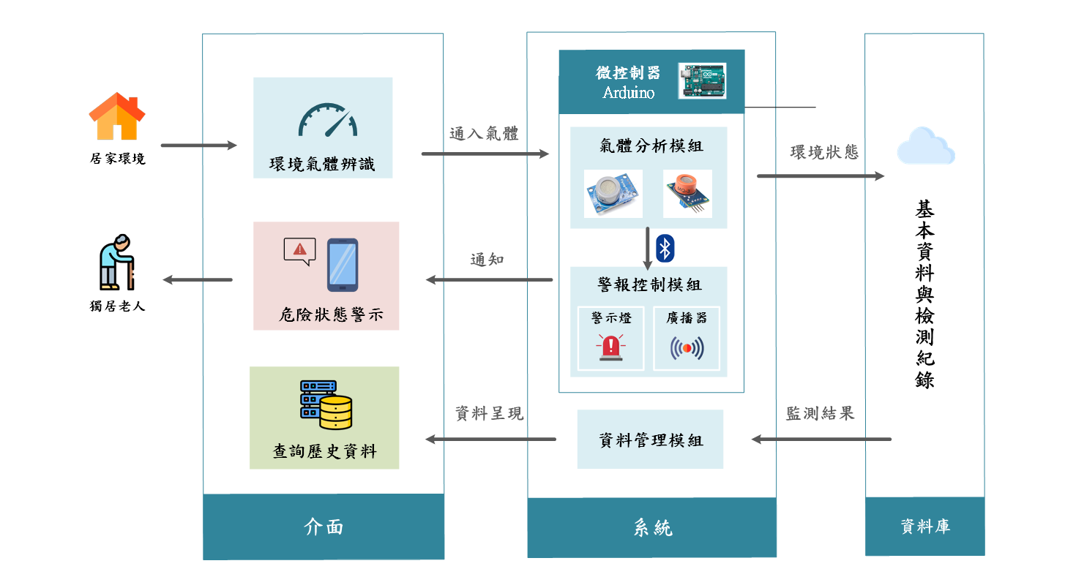
3.1 國科會大專生研究計畫
運用氣體辨識於獨居老人居家消防安全輔助之研究

Slide 14
3.1 國科會大專生研究計畫
抗壓性
問題解決
受挫力
創意發想
文件撰寫

Slide 15
3.3 系統分析書
功能分析
文件撰寫
介面模擬

Slide 16
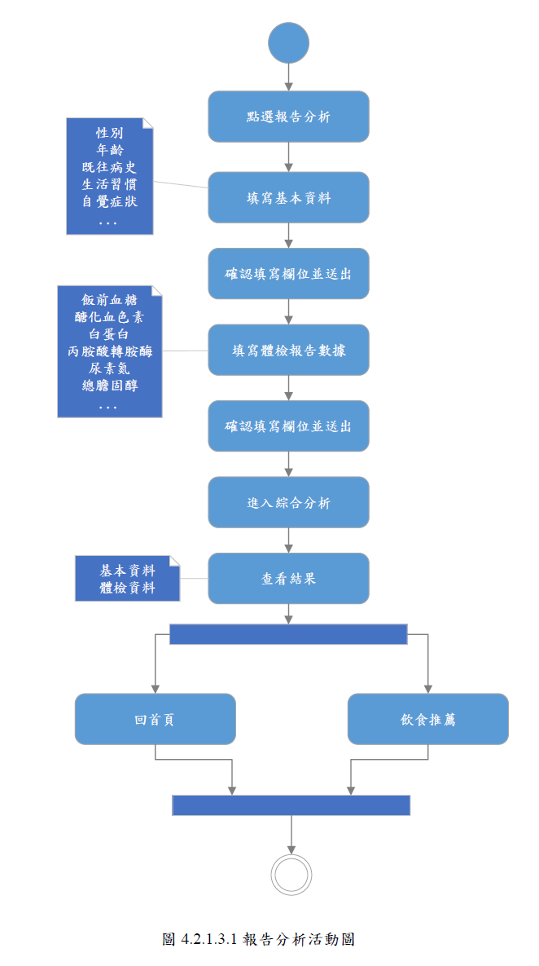
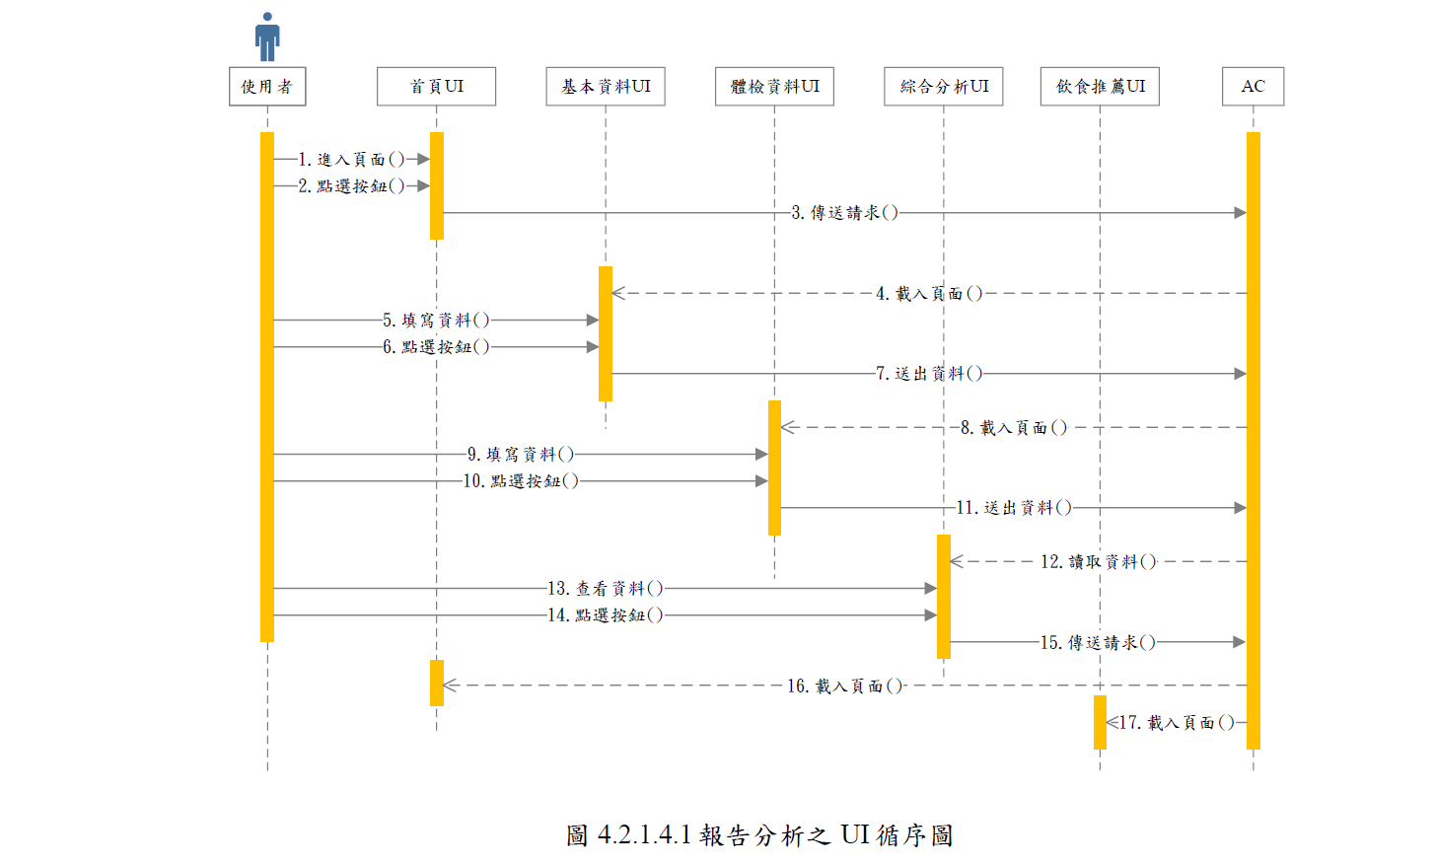
3.3 系統分析書

Slide 17










3.2 手機購物網站
分散式
版本控制軟體
免費原始碼編輯器
開發平台
使用ASP .NET Core
建立WEB API
建立網頁的
標準標記語言
用來添加樣式 和修飾網頁
成員相互交流、
存放檔案的平台
關聯式資料庫管理系統
存放所需資料
用於動態
更新內容
使用Fetch
方法串接API
用於測試API

Slide 18
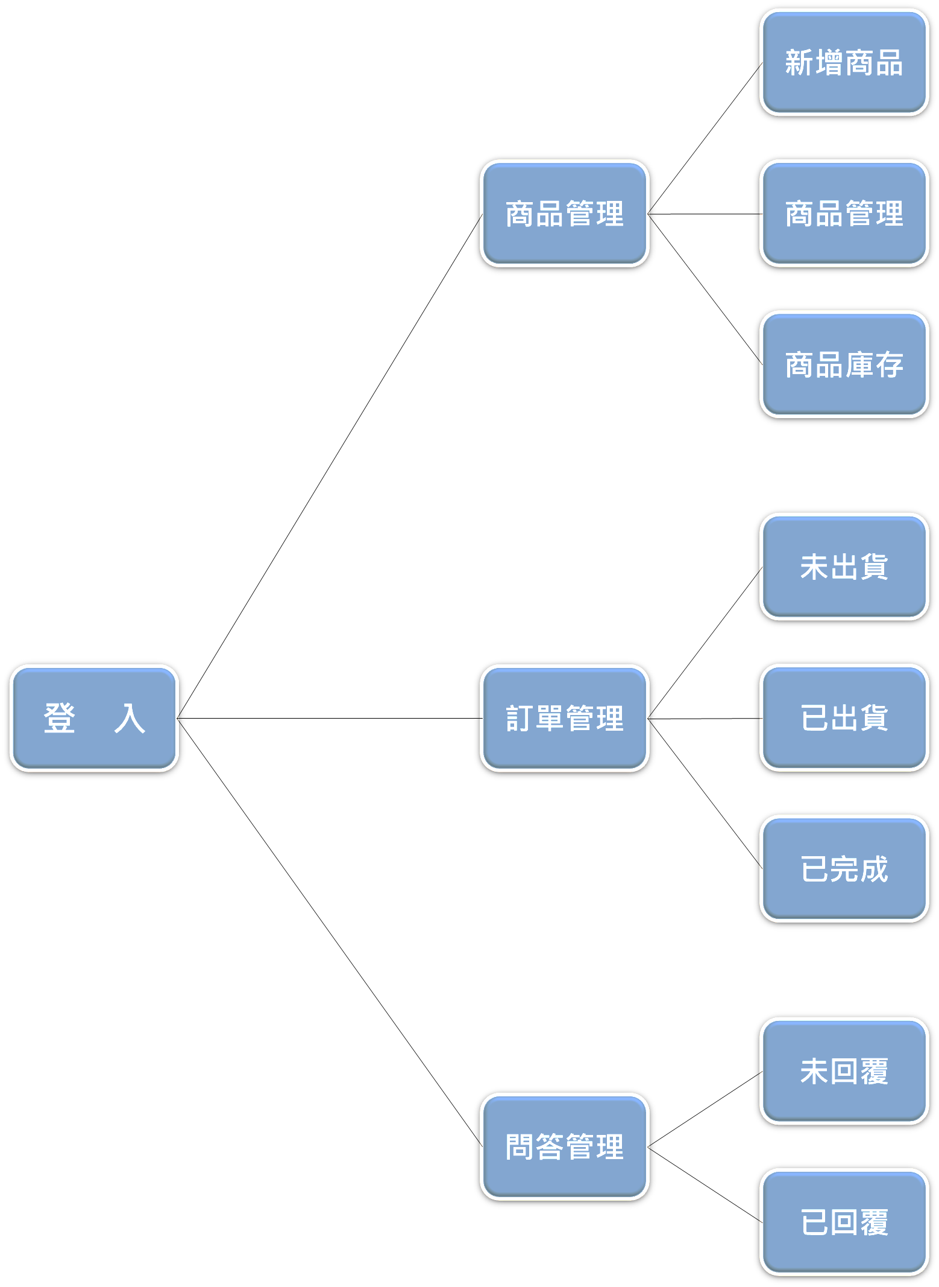
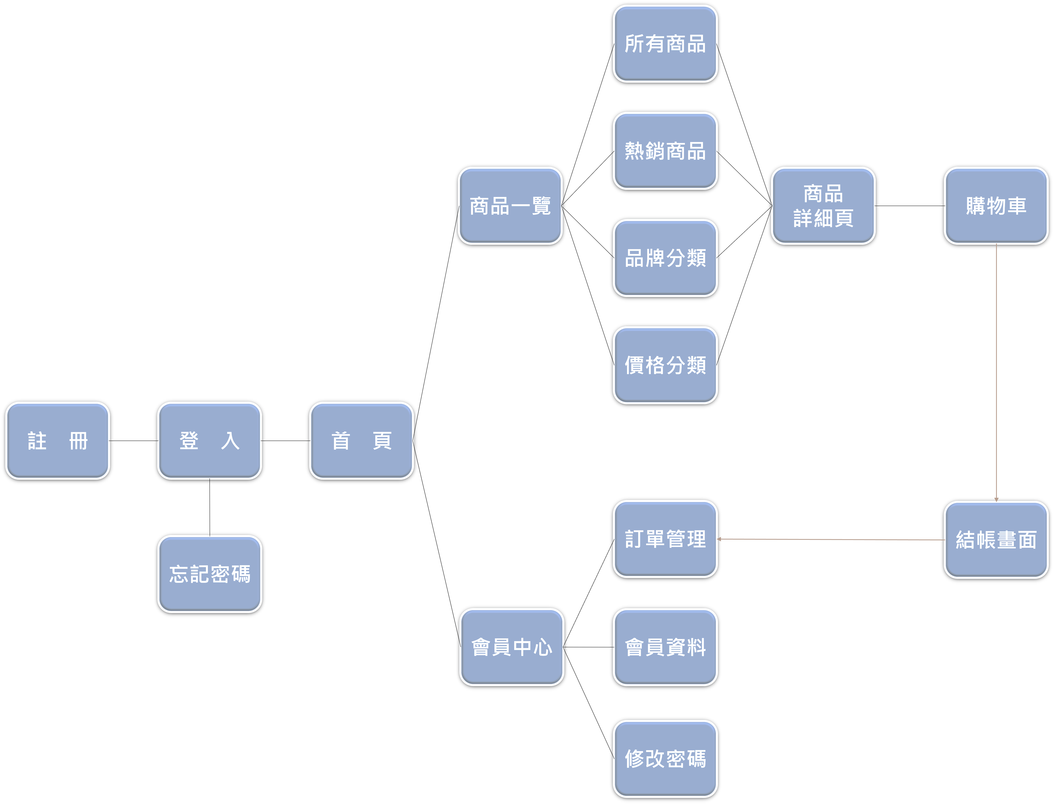
3.2 手機購物網站
前台架構圖
後台架構圖

Slide 19
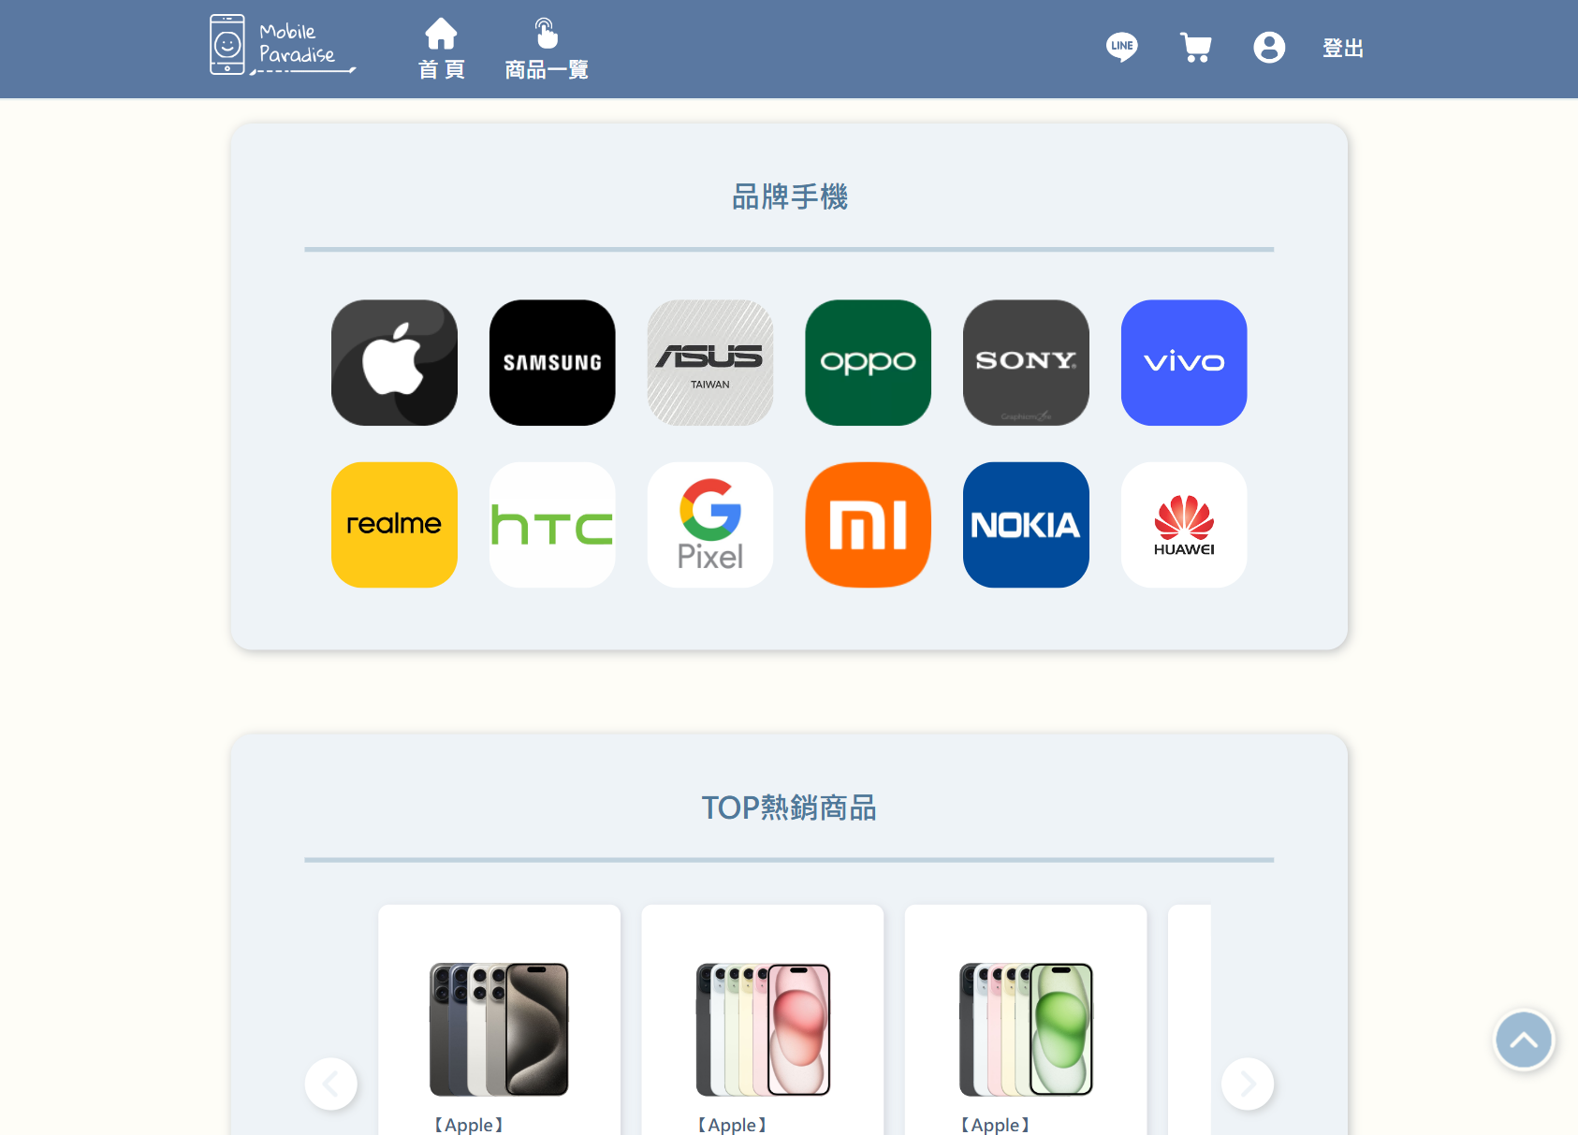
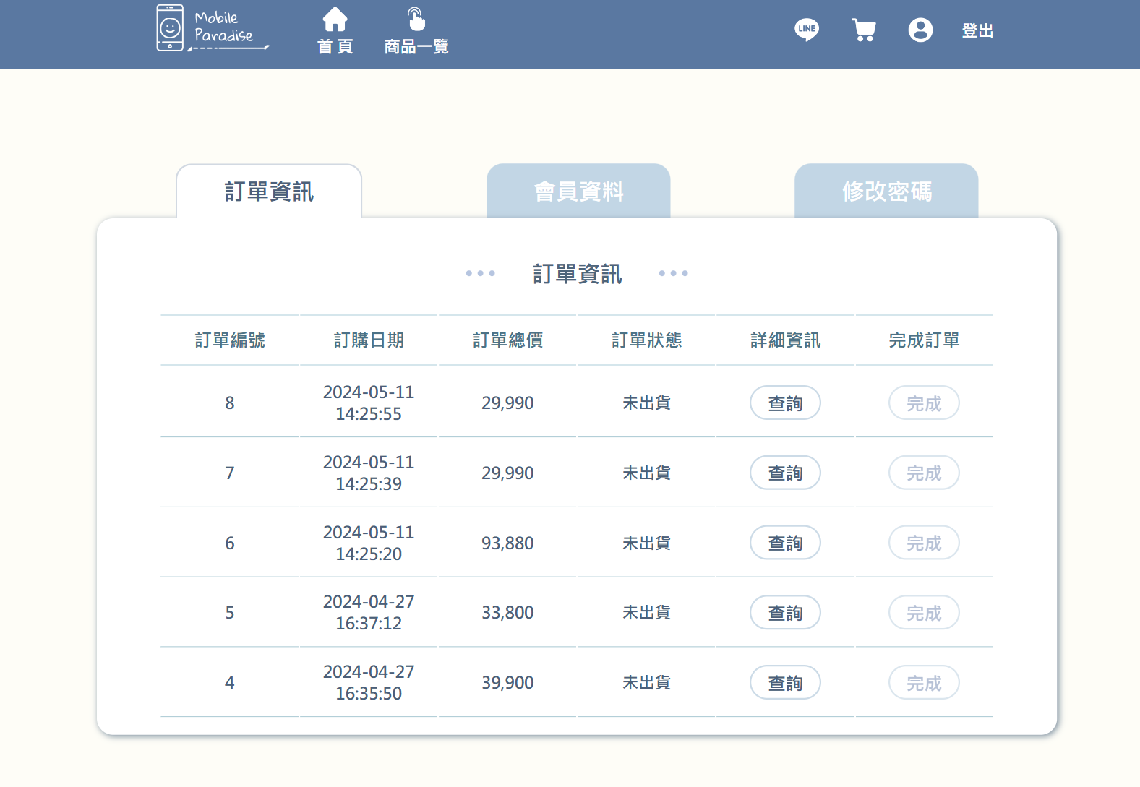
3.2 手機購物網站
首頁介面圖
會員中心介面圖

Slide 20
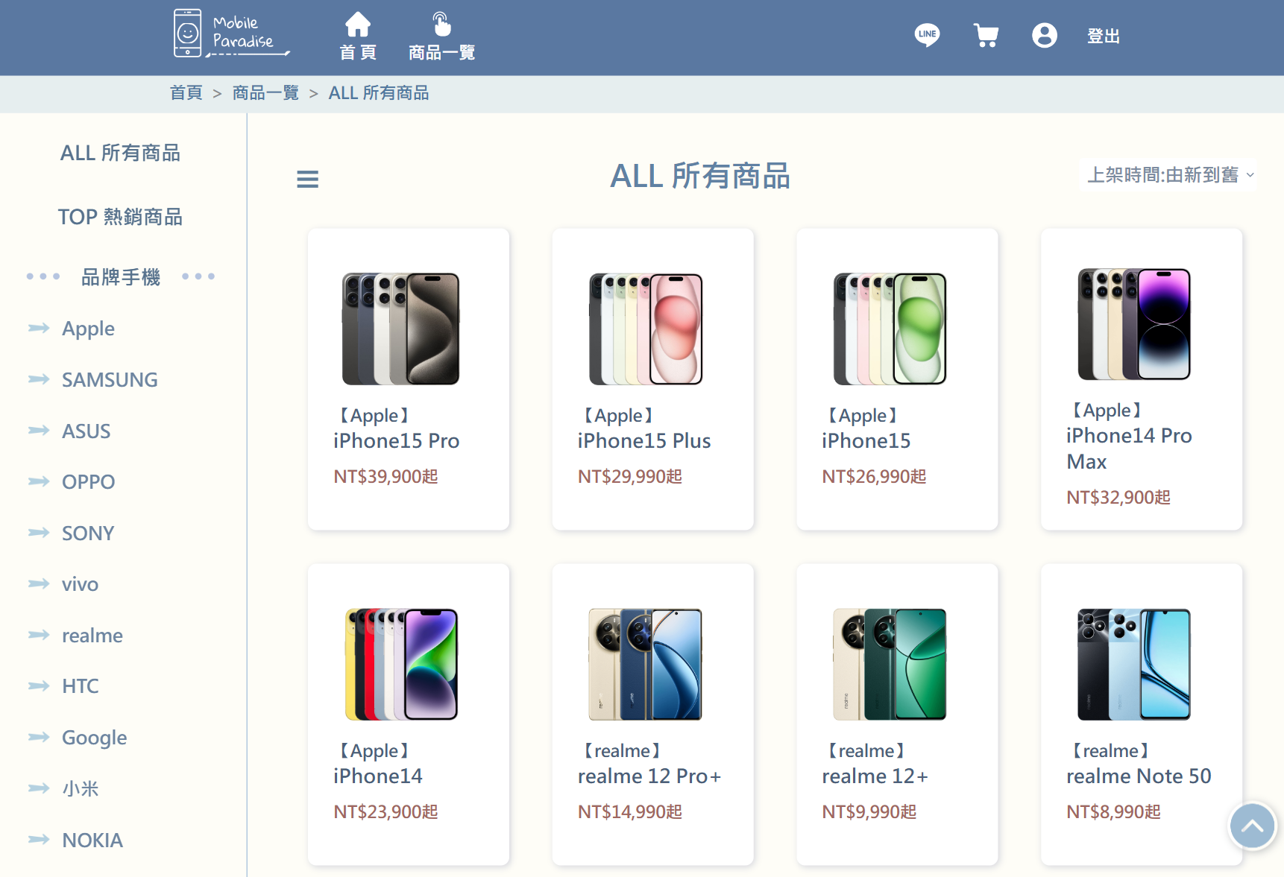
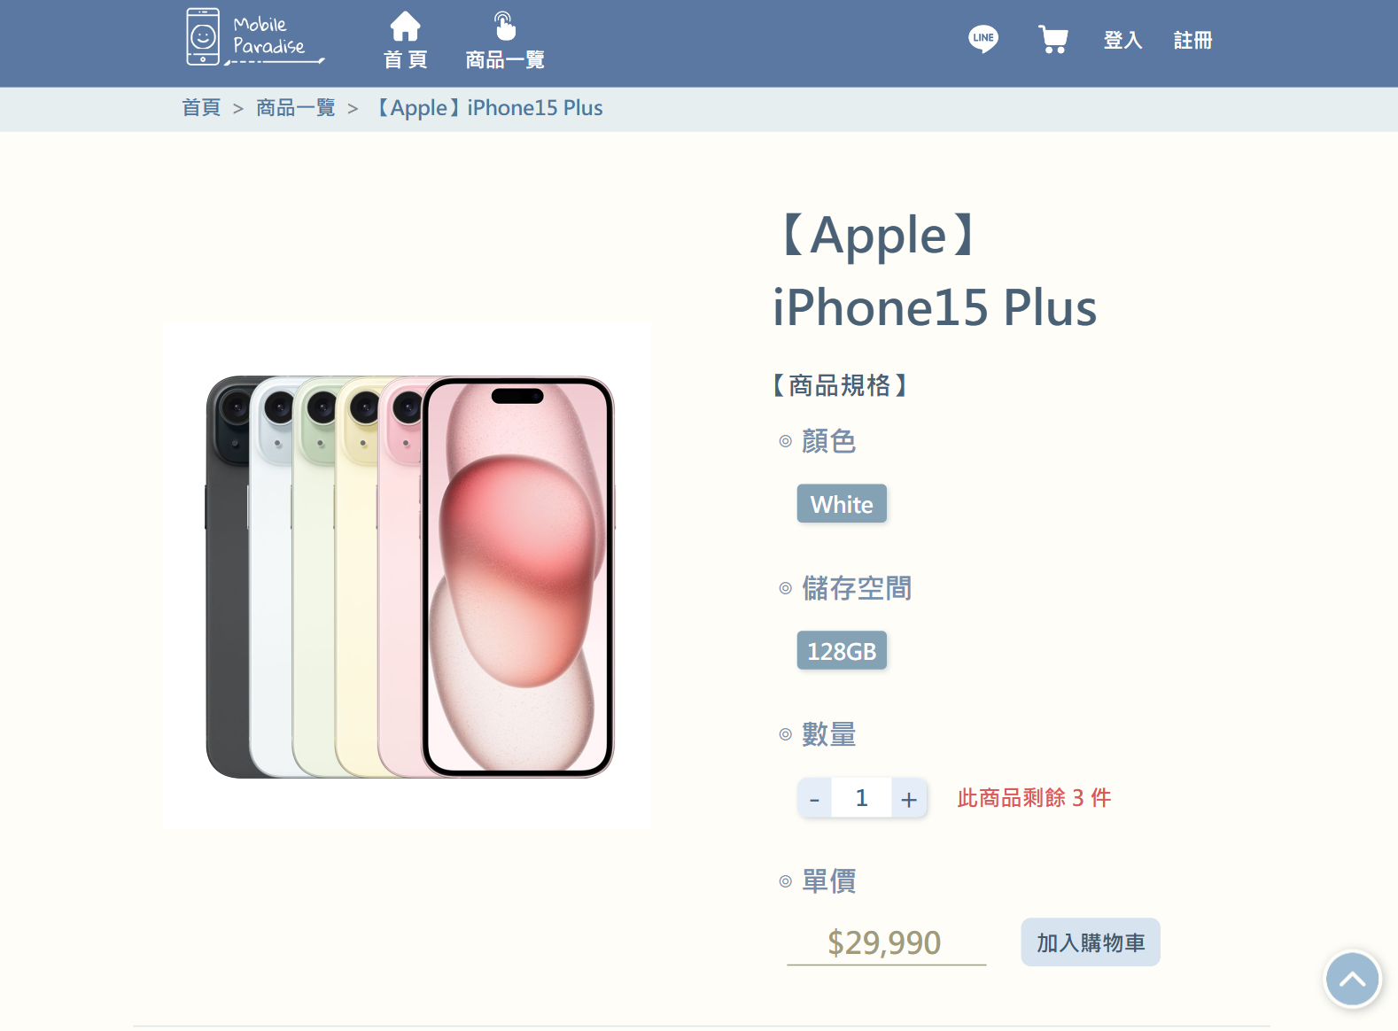
3.2 手機購物網站
商品一覽介面圖
商品詳細介面圖

Slide 21
04
職涯規劃

Slide 22
職涯規劃
介面設計
專案管理
累積經驗，認真學習
前端開發
努力成為更好的自己 !

Slide 23
THANKS!

